Slide 1

VALIDADOR REM SERIE A ABRIL 2020 V.1.0
DEGI
SERVICIO DE SALUD OSORNO 2020
Depto. Estadística Y Gestión De La Información

Slide 2
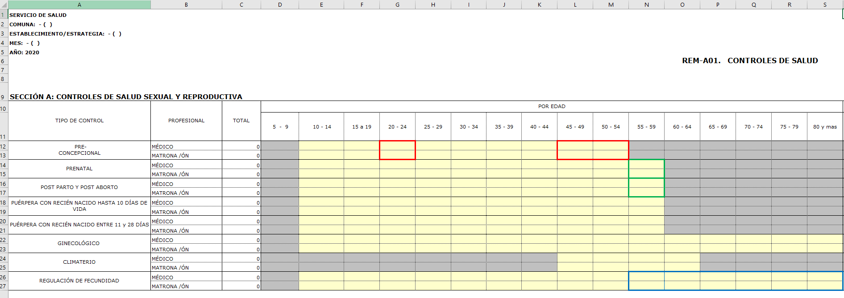
REM01: Controles de Salud Sexual y Reproductiva
REM01, REVISAR sección A: Control De Salud y Reproductiva, Control Preconcepcional en edades extremas de 10 a 14 años, celdas E12 a E13.
REM01, REVISAR sección A: Control De Salud y Reproductiva, Control Preconcepcional en edades extremas de 45 a 54 años, celdas L12 a M13.
REM01, REVISAR sección A: Control De Salud y Reproductiva, Control Prenatal en mujeres de 55 a 59 años, celdas N14 a N15.
REM01, REVISAR sección A: Control De Salud y Reproductiva, Control Post Parto y Post Aborto en mujeres de 55 a 59 años, celdas N16 a N17.
REM01, REVISAR sección A: Control De Salud y Reproductiva, Regulación de Fecundidad en mujeres de 55 a 80 años y más, celdas N26 a S27
L12:M13 verificar Edades
E12:E13 verificar Edades
N14:N15 verificar Edades
N16:N17 verificar Edades
N26:S27 verificar Edades

Slide 3
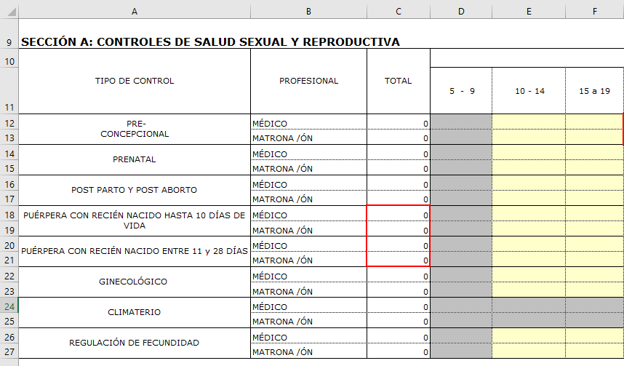
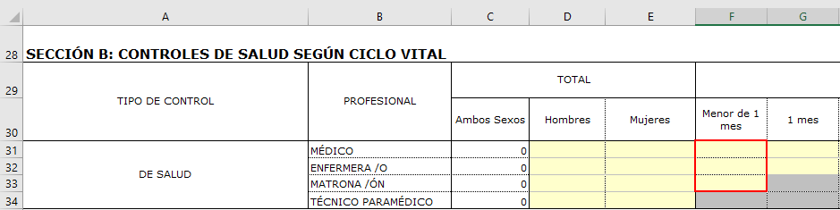
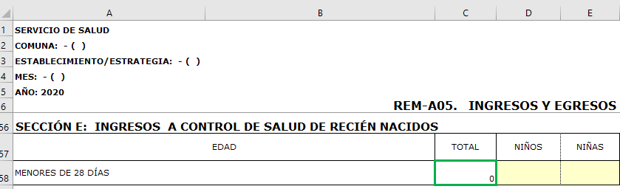
REM01: Controles de Salud Sexual y Reproductiva
REM01, ERROR Sección A, B o Sección E del REM05: Controles de salud sexual y Reproductiva, la Suma de Puérpera con recién Nacidos 10 Días hasta 28 Días, celdas C18 a C21 y Controles de salud sexual y Reproductiva, Menor de 1 Mes, celdas F31 a F33 deben ser igual a la Sección E REM05, Ingresos a control de salud recién Nacidos, Total menores de 28 Días, celda C58.
(C18+C19+C20+C21) + (F31+F32+F33) = C58 (REM05)

Slide 4
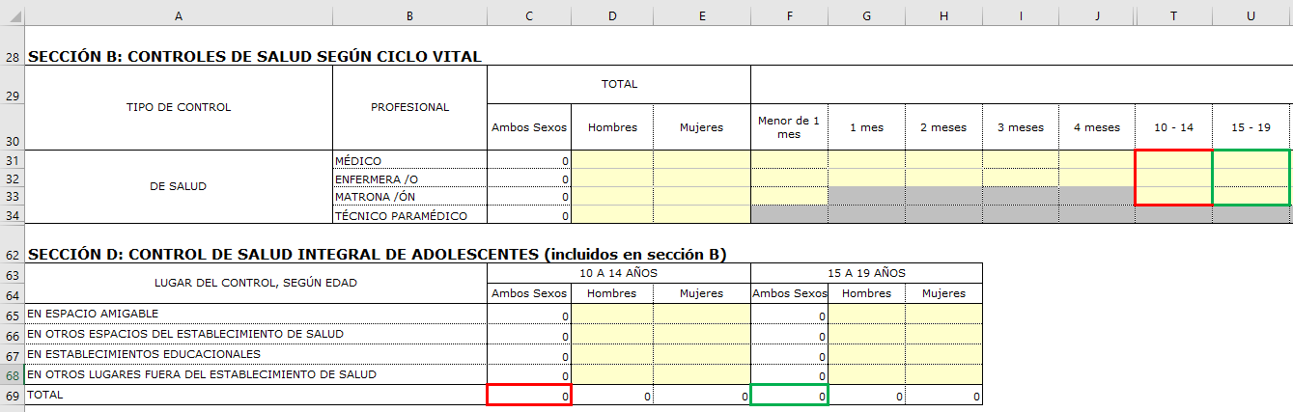
REM01: Controles de Salud Sexual y Reproductiva
REM01, ERROR sección B o D: Controles de Salud según Ciclo Vital, 10 a 14 años, celdas T31 a T33 debe ser mayor o igual a la suma de Control de Salud Integral de Adolescente, celda C69.
REM01, ERROR sección B o D: Controles de Salud según Ciclo Vital, 10 a 14 años, celdas U31 a U33 debe ser mayor o igual a la suma de Control de Salud Integral de Adolescente, celda F69.
Suma(T31:T33) ≥ C69
Suma(U31:U33) ≥ F69

Slide 5
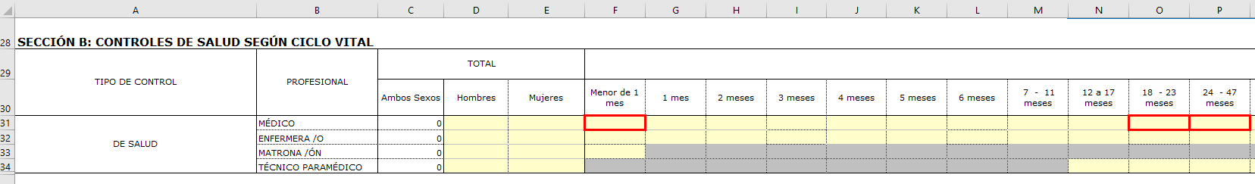
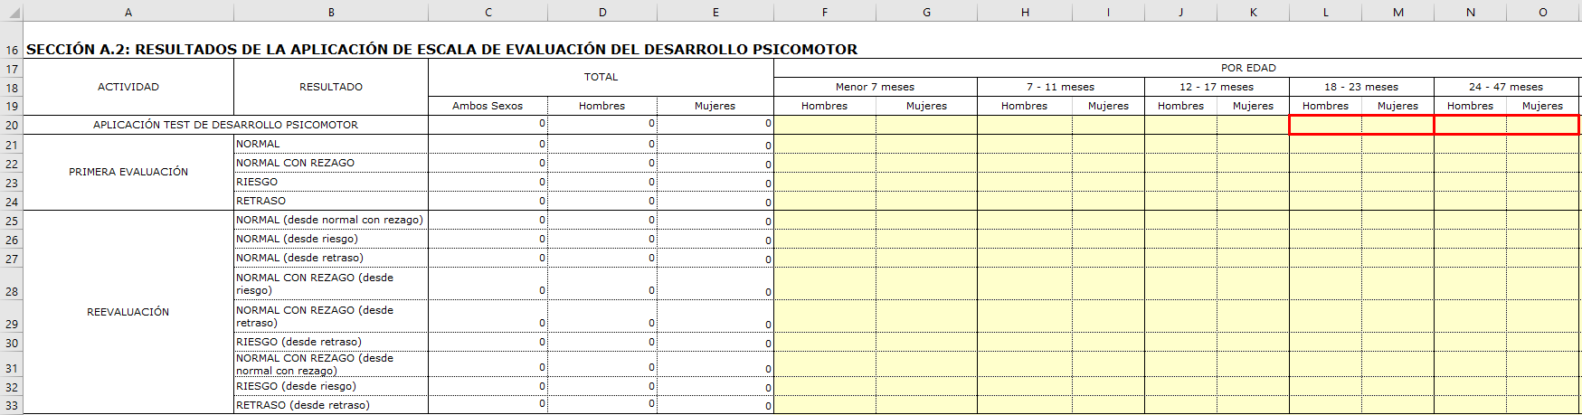
REM01: Controles de Salud Sexual y Reproductiva
REM01, REVISAR Sección B: Controles de Salud según Ciclo Vital, celda F31, no debería ser registrado por el médico salvo excepciones.
REM01, ERROR sección B: La suma de los Controles de Salud según Ciclo Vital, 18-23 meses, celdas O31:O32, deben ser mayor o igual que Sección A.2 REM 03, Resultados de la Aplicación de Escala evaluación del desarrollo Psicomotor, 18-23 meses celda L20+M20.
REM01, ERROR sección B: La suma de los Controles de Salud según Ciclo Vital, 24-47 meses, celdas P31:P32, deben ser mayor o igual que Sección A.2 REM 03, Resultados de la Aplicación de Escala evaluación del desarrollo Psicomotor, 24-47 meses celda N20+O20 .
Sí F31 > 0 → Revise
(O31+O32) ≥ L20+M20(REM03)
(P31+P32) ≥ N20+O20(REM03)

Slide 6
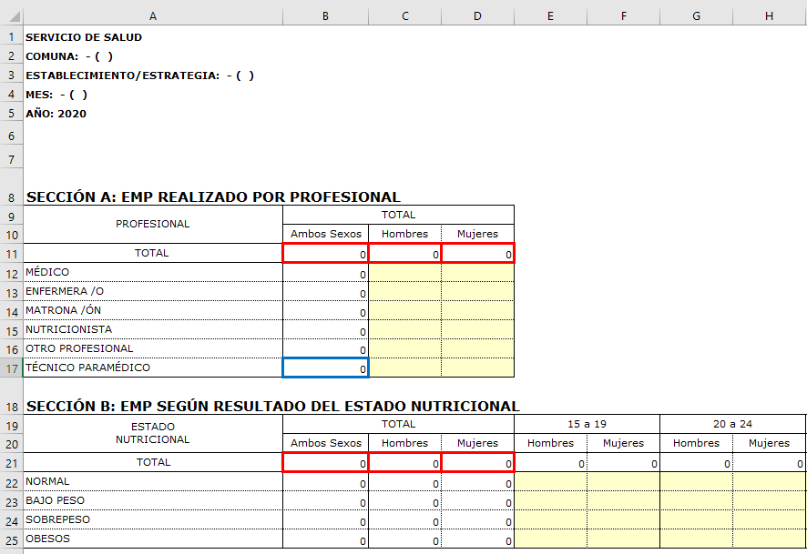
REM02: EXAMEN DE MEDICINA PREVENTIVA EN MAYORES DE 15 AÑOS
REM02, ERROR sección A o B: El total de EMP Realizados por Profesional, sección A, celda B11 debe ser igual al total de los EMP según Resultado del Estado Nutricional, sección B, celda B21.
REM02, ERROR sección A o B: El total de EMP Realizados por Profesional a Hombres, sección A, celda C11 debe ser igual al total de los EMP según Resultado del Estado Nutricional a Hombres, sección B, celda C21.
REM02, ERROR sección A: EMP realizado por Profesional, celda B17 debe corresponder solo a Postas
B17 → SOLO POSTAS
B11=B21
C11 = C21

Slide 7
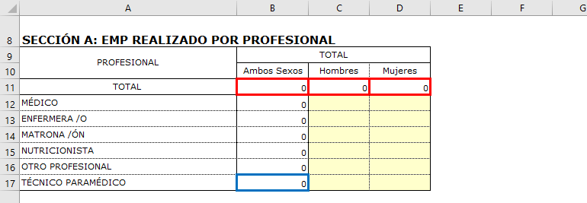
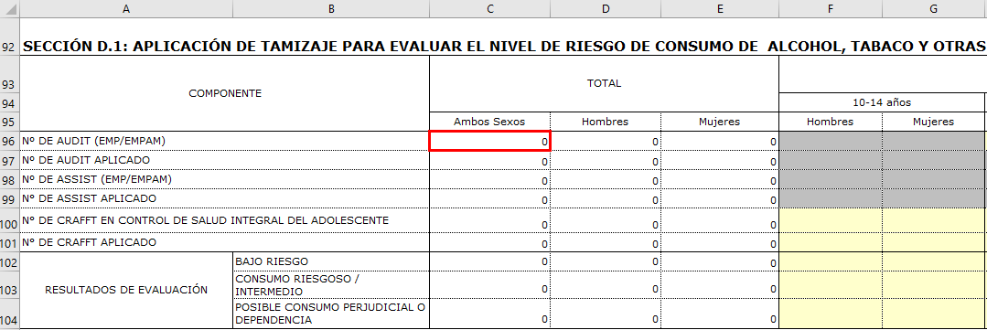
REM02: EXAMEN DE MEDICINA PREVENTIVA EN MAYORES DE 15 AÑOS
REM02, ERROR, sección A: EMP Realizados por Profesional, Total de EMP realizados por profesional, celda B11 debe ser igual al N° de Audit (EMP/EMPAM), Sección D.1 APLICACIÓN DE TAMIZAJE PARA EVALUAR EL NIVEL DE RIESGO DE CONSUMO DE ALCOHOL, TABACO Y OTRAS DROGAS, celda C96 del REMA03
B11 = C96 (REM03)

Slide 8
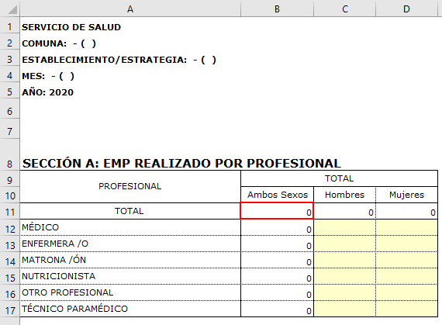
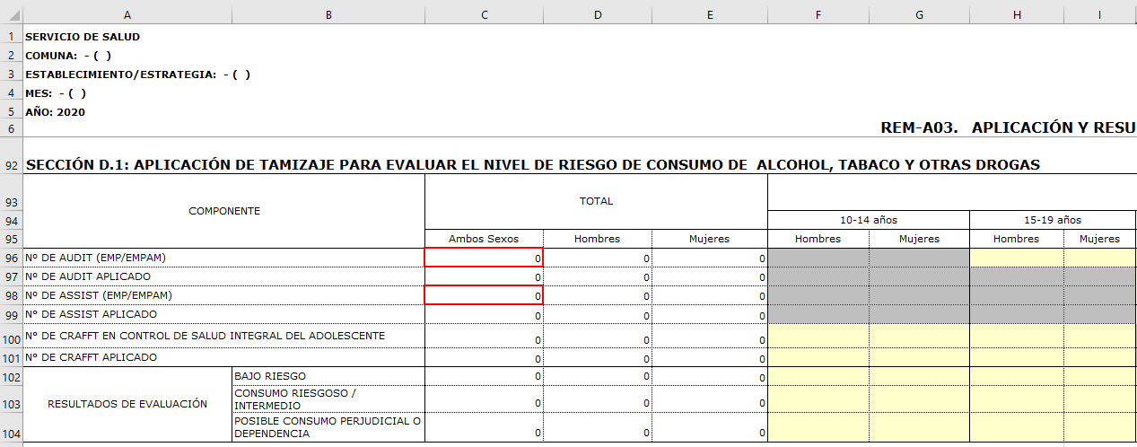
REM02: EXAMEN DE MEDICINA PREVENTIVA EN MAYORES DE 15 AÑOS
REM02, ERROR sección A o B: El total de EMP Realizados por Profesional, sección A, celda B11 debe ser igual al total de los EMP según Resultado del Estado Nutricional, sección B, celda B21.
B11 (REM02)= C96 + C98 (REM03)

Slide 9
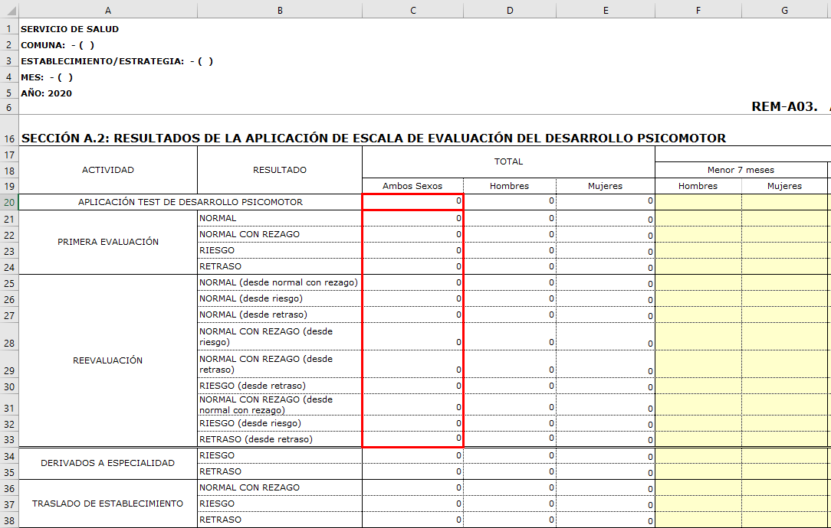
REM03: APLICACIÓN Y RESULTADOS DE ESCALAS DE EVALUACIÓN
REM03, ERROR sección A.2 : El total de Resultados de la Aplicación de escala de evaluación del desarrollo psicomotor, La aplicación del test de desarrollo celda C20 debe ser igual al detalle de evaluaciones del test de desarrollo Psicomotor celdas C21:C33
C20 = Suma(C21:C33)

Slide 10
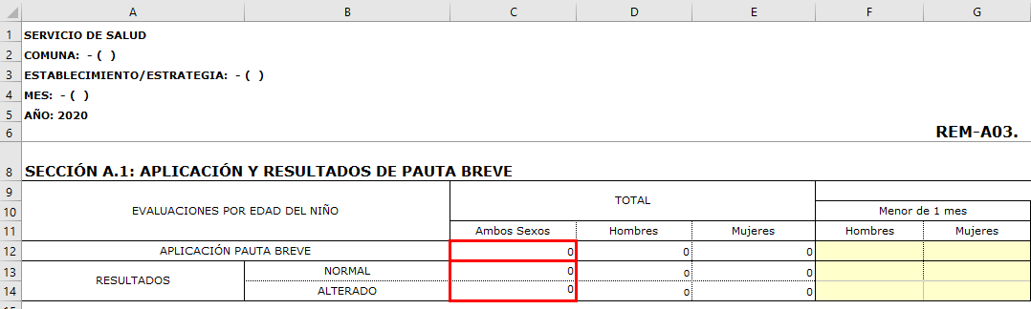
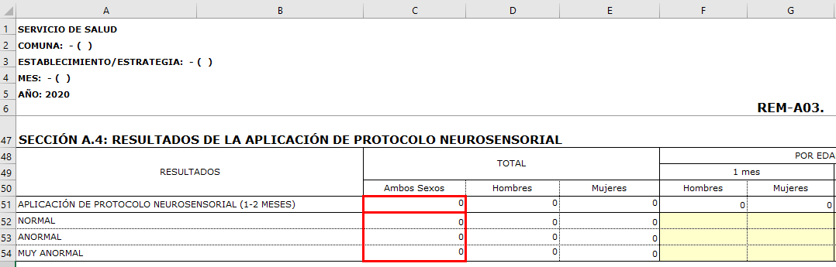
REM03: APLICACIÓN Y RESULTADOS DE ESCALAS DE EVALUACIÓN
REM03, ERROR sección A1: La Aplicación y resultados de Pauta Breve, celda C12 debe ser igual a sumatoria de los Resultados de la Aplicación de Pauta Breve, celda C13 y C14.
REM03, ERROR sección A4: Los Resultados de la Aplicación de Protocolo Neurosensorial, celda C51 debe ser igual a sumatoria de los Resultados de la Aplicación de Protocolo Neurosensorial, celda C52:C54.
C12 = (C13+C14)
C51 = (C52:C54)

Slide 11
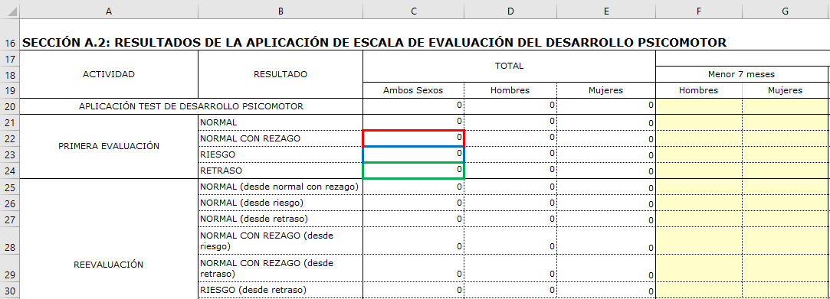
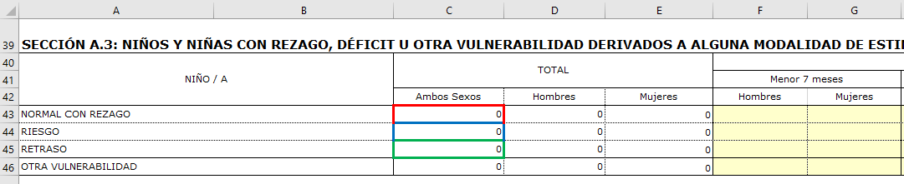
REM03: APLICACIÓN Y RESULTADOS DE ESCALAS DE EVALUACIÓN
REM03, ERROR sección A2 o A3: El Resultados de la aplicación de escala de evaluación del desarrollo Psicomotor, C22 deben ser igual a Niños y Niñas con rezago, Déficit y otra vulnerabilidad, sección A3, celda C43.
REM03, ERROR sección A2 o A3: El Resultados de la aplicación de escala de evaluación del desarrollo Psicomotor, C23 deben ser igual a Niños y Niñas con rezago, Déficit y otra vulnerabilidad, sección A3, celda C44.
REM03, ERROR sección A2 o A3: El Resultados de la aplicación de escala de evaluación del desarrollo Psicomotor, C24 deben ser igual a Niños y Niñas con rezago, Déficit y otra vulnerabilidad, sección A3, celda C45.
C22 = C43
C23 = C44
C24 = C45

Slide 12
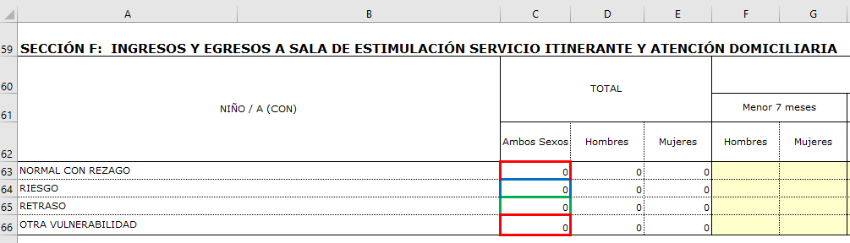
REM03: APLICACIÓN Y RESULTADOS DE ESCALAS DE EVALUACIÓN
REM03, REVISAR, Sección A3 o REM05 sección F: La Derivación niños y niñas con Rezago, celda C43 debe ser mayor o igual a Los Ingresos y Egresos a Sala de Estimulación en el Centro de Salud del REM05, sección F, celda C63.
REM03, ERROR Sección A3 o REM05 sección F: La Derivación niños y niñas con Rezago, celda C44 debe ser mayor o igual a Los Ingresos y Egresos a Sala de Estimulación en el Centro de Salud del REM05, sección F, celda C64.
REM03, ERROR Sección A3 o REM05 sección F: La Derivación niños y niñas con Rezago, celda C45 debe ser mayor o igual a Los Ingresos y Egresos a Sala de Estimulación en el Centro de Salud del REM05, sección F, celda C65.
REM03, ERROR Sección A3 o REM05 sección F: La Derivación niños y niñas con Rezago, celda C46 debe ser mayor o igual a Los Ingresos y Egresos a Sala de Estimulación en el Centro de Salud del REM05, sección F, celda C66.
C43 ≥ C63 (REM05)
C45 ≥ C65 (REM05)
C44 ≥ C64 (REM05)
C46 ≥ C66 (REM05)

Slide 13
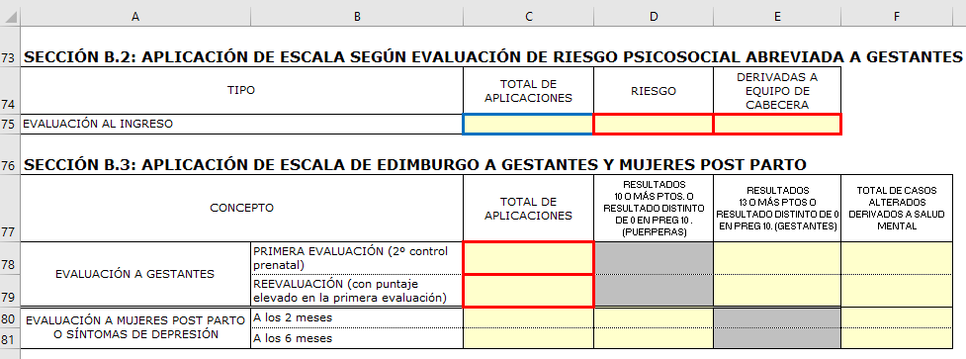
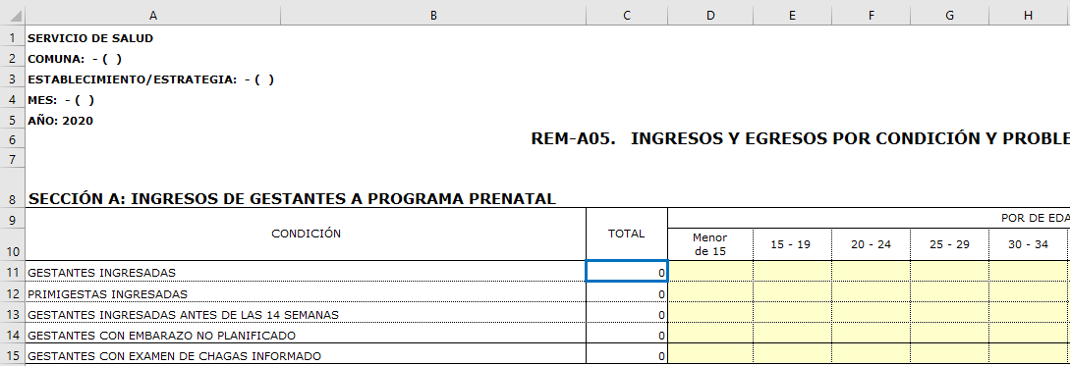
REM03: APLICACIÓN Y RESULTADOS DE ESCALAS DE EVALUACIÓN
REM03, ERROR, Sección B.2 o REM05 sección A: La Aplicación de Escala según evaluación de Riesgo Psicosocial abreviada a gestantes, celda C75 debe ser menor o igual a Los Ingresos de Gestantes a Programa Prenatal, Total Gestantes Ingresadas en el REM05, sección A, celda C11.
REM03, ERROR sección B.2: La Aplicación de Escala según evaluación de Riesgo Psicosocial abreviada a gestantes, celda C75, Total de Aplicaciones, debe ser mayor o igual a Riesgo celda D75.
REM03, ERROR sección B.2: La Aplicación de Escala según evaluación de Riesgo Psicosocial abreviada a gestantes, celda D75, Riesgo, debe ser mayor o igual a Derivadas a Equipo de cabecera celda E75.
REM03, ERROR sección B.3: La Aplicación de escala de Edimburgo a Gestantes y Mujeres Post Parto, Primera Evaluación, C78 debe ser mayor o igual a Reevaluación , celda C79.
C75 ≥ D75 ≥ E75
C78 ≥ C79
C75 ≤ C11 (REM05)

Slide 14
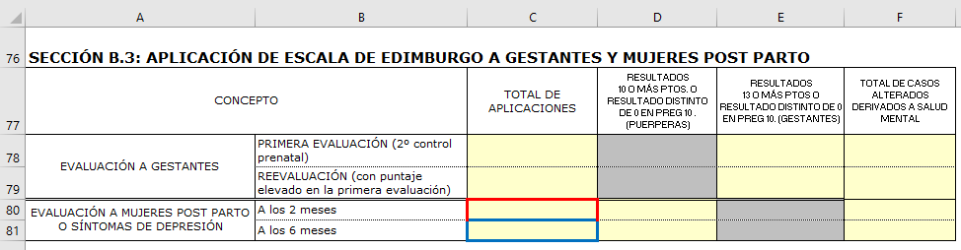
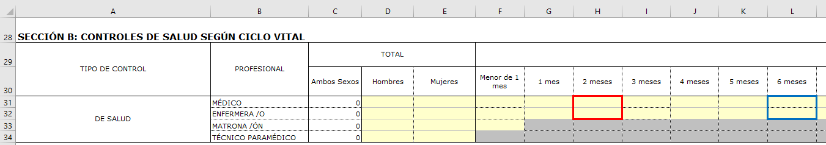
REM03: APLICACIÓN Y RESULTADOS DE ESCALAS DE EVALUACIÓN
REM03, ERROR sección B3 o REM01 sección B: La Aplicación de escala de Edimburgo a Gestantes y Mujeres Post Parto, Evaluación a los 2 Meses, celda C80 debe ser menor igual a los Controles de Salud según Ciclo vital del REM01 sección B, celda H31+ H32.
REM03, ERROR sección B3 o REM01 sección B: La Aplicación de escala de Edimburgo a Gestantes y Mujeres Post Parto, Evaluación a los 6 Meses, celda C81 debe ser menor igual a los Controles de Salud según Ciclo vital del REM01 sección B, celda L31+L32
C80 <= H31+H32 (REM01)
C81 <= L31+L32 (REM01)

Slide 15
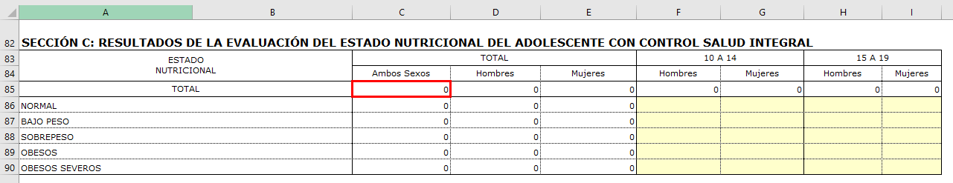
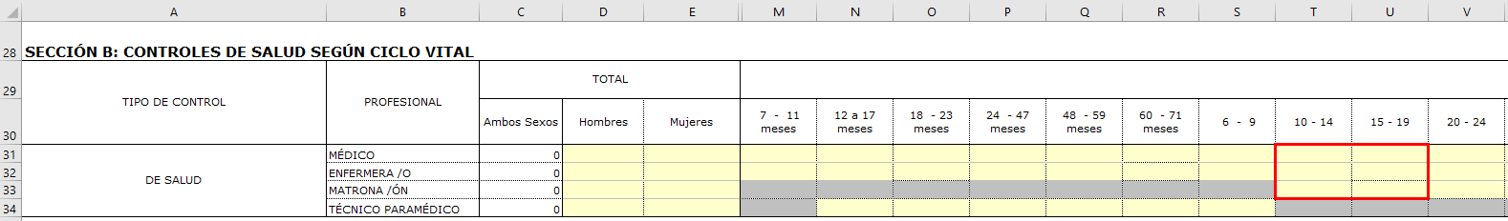
REM03: APLICACIÓN Y RESULTADOS DE ESCALAS DE EVALUACIÓN
REM03, ERROR sección C1 o REM01 sección B: Los Resultados de la Evaluación del Estado Nutricional del Adolescente con Control Salud Integral, Total estado Nutricional, celda C85, debe ser igual a Controles de salud según ciclo Vital, REM01, Sección B, de 10 a 19 años a la suma de celdas T31 a U33.
C85 = Suma(T31:U33) REM01

Slide 16
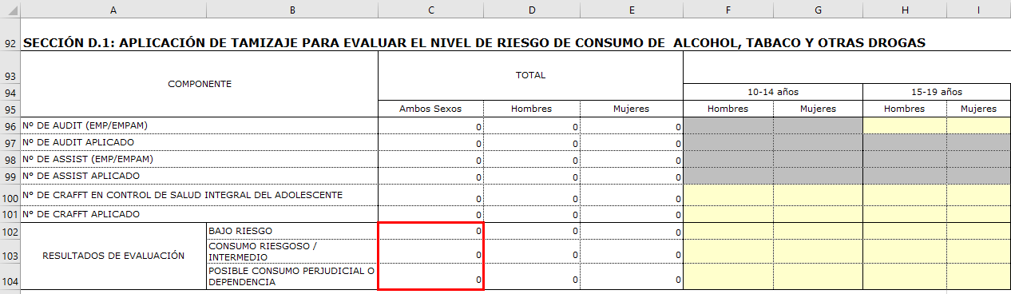
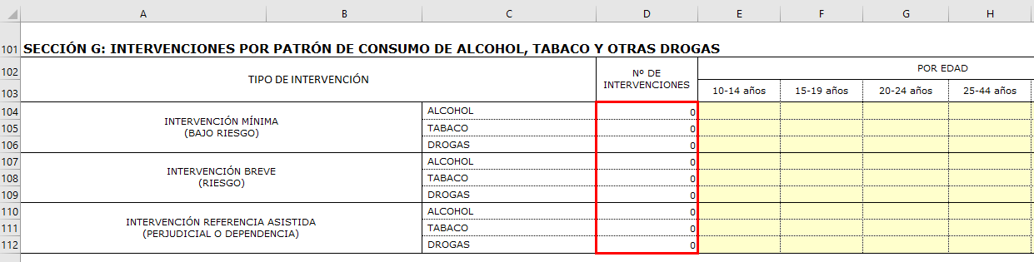
REM03: APLICACIÓN Y RESULTADOS DE ESCALAS DE EVALUACIÓN
REM03, ERROR sección D.1, Aplicación de Tamizaje para evaluar el nivel de riesgo de consumo de alcohol tabaco y otras sustancias, si existe registro en Resultados de Evaluación, celda C102:C104, debe registrar en Sección G, REM27, Numero de Intervenciones Celdas D104:D112. Validación solo para Establecimientos de Comunas de: Osorno, S.J.Costa (B.Mansa - Puacho) y Purranque
Rem 27 Sección G Sólo Comunas:
Osorno
San Juan de la Costa (Bahía Mansa y Puaucho)
Purranque
C102:C104 (REM03)≥ 0 entonces D104:D112 > 0 (Rem 27)

Slide 17
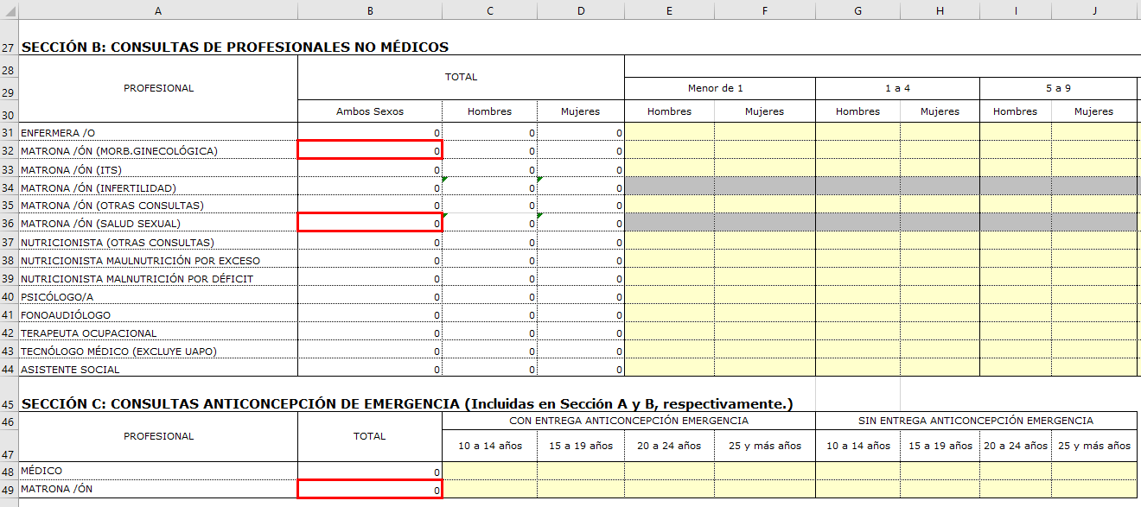
REM04: CONSULTAS Y OTRAS ATENCIONES EN LA RED
REM04, ERROR sección B: Consultas de Profesionales no Médicos, Matrona/ón (Morb. Ginecológica) de la sección B, celda B32 tiene dato, entonces debe ser mayor que las Otras consultas por la Matrona/ón, celda B36.
REM04, ERROR sección C: Consultas Anticoncepción de Emergencia por Matrona/ón, Celda B49 tiene dato, entonces debe ser menor o igual a las Consultas de Profesionales No médicos Matrona/ón de la sección B, celda B36.
Sí B32 ≠ 0 → B32 ≥ B36
Si B49 ≠ 0 → B49 ≤ B36

Slide 18
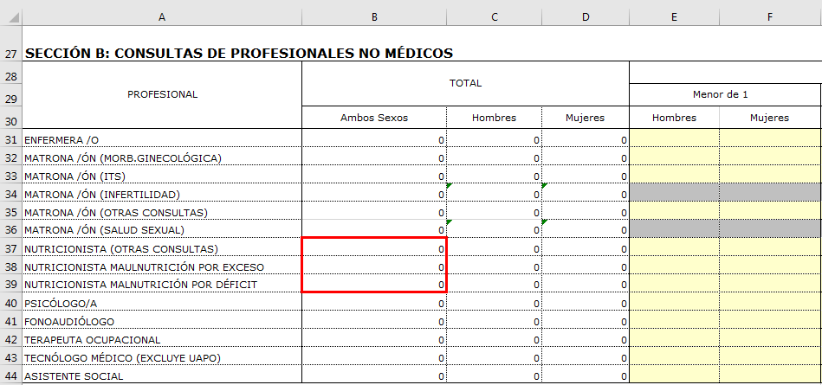
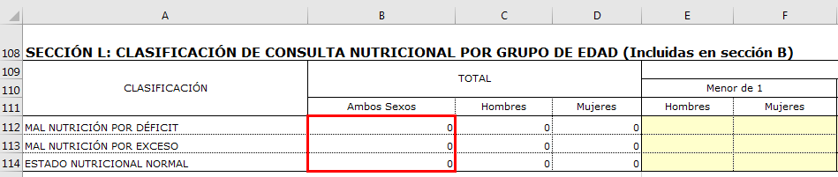
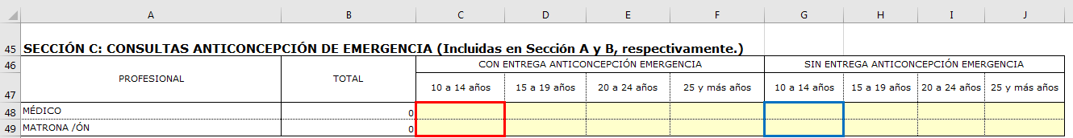
REM04: CONSULTAS Y OTRAS ATENCIONES EN LA RED
REM04, ERROR Sección B, Consultas de Profesionales no médicos, Consultas por Nutricionistas, Celda B37:B39, debe ser igual a Sección L, Clasificación de consulta Nutricional por grupo de edad, Celdas B112:B114
REM04, REVISAR sección C: Las Consultas Anticoncepción de Emergencia, celdas C48:C49 si es mayor a cero en el grupo de 10 a 14 años.
REM04, REVISAR sección C: Las Consultas Anticoncepción de Emergencia, celdas G48:G49 si es mayor a cero en el grupo de 10 a 14 años.
B37:B39 = B112:B114
(C48:C49) > 0
(G48:G49) > 0

Slide 19
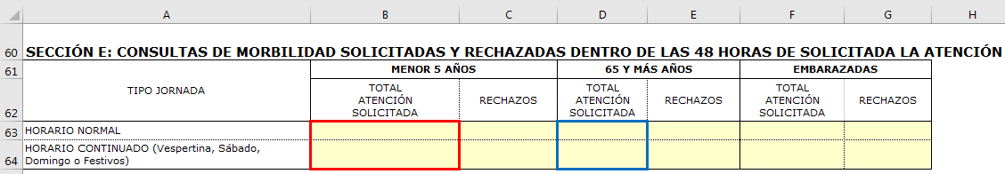
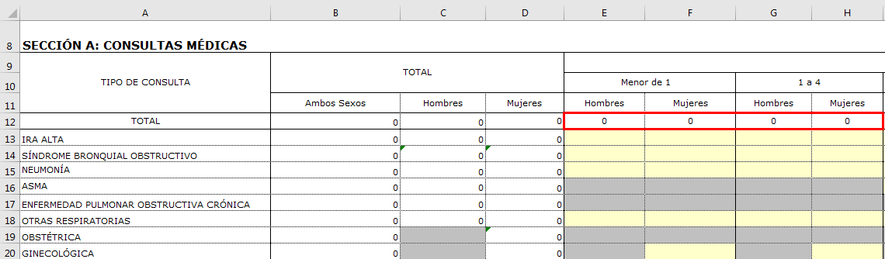
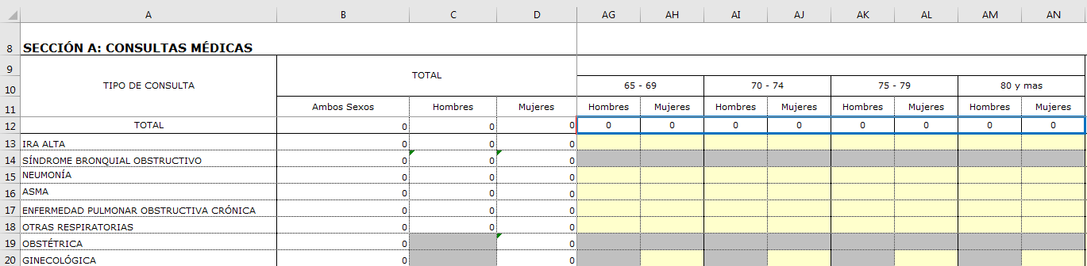
REM04: CONSULTAS Y OTRAS ATENCIONES EN LA RED
REM04, ERROR, Sección E : Consultas de morbilidad solicitadas y rechazadas dentro de las 48 horas de solicitada la atención, Menores de 5 Años, Total de Atención Solicitada, celda B63:B64 debe ser ≥ que sumatoria Sección A, Total Consultas Médicas hasta 4 Años, Celda E12:H12 .
REM04, ERROR, sección E, Consultas de morbilidad solicitadas y rechazadas dentro de las 48 horas de solicitada la atención , 65 Años y Más , Total de Atención Solicitada, Celda D63:D64 debe ser ≥ que sumatoria Sección A, Total Consultas Médicas 65 Años hasta 80 y más, Celda AG12:AN12.
B63:B64≥ E12:H12
D63:D64≥ AG12:AN12

Slide 20
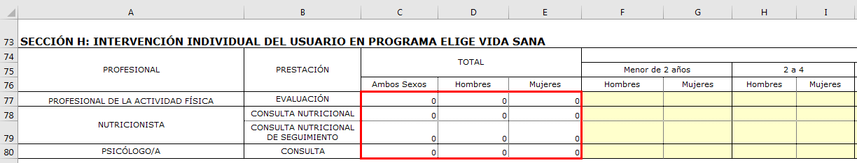
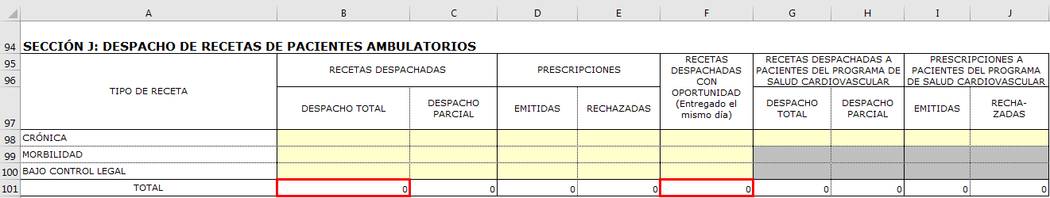
REM04: CONSULTAS Y OTRAS ATENCIONES EN LA RED
REM04, ERROR, sección H, Intervención individual del usuario en programa Vida Sana, Celdas C77:C80 Solo deben registrar los Establecimientos: DSM Pto. Octay Y CESFAM (Purranque, P. Araya, San Pablo, Entre Lagos, Puaucho, Bahía Mansa, Jauregui, V Centenario)
REM04, REVISAR, sección J, Despacho de recetas de pacientes ambulatorios, celda B101 los registros de recetas despachadas deben ser al menos igual a las recetas despachadas con oportunidad celda F101.
Sólo establecimientos:
DSM Pto. Octay
Cesfam Purranque
Cesfam Pablo Araya
Cesfam Entre lagos
Cesfam Puaucho
Cesfam Bahía Mansa
Cesfam Jáuregui
Cesfam Quinto Centenario
Cesfam Rahue Alto
CESFAM SAN PABLO
CESFAM LOPETEGUI
CESFAM P. ALEGRE
CESFAM OVEJERIA
B101 >= F101

Slide 21
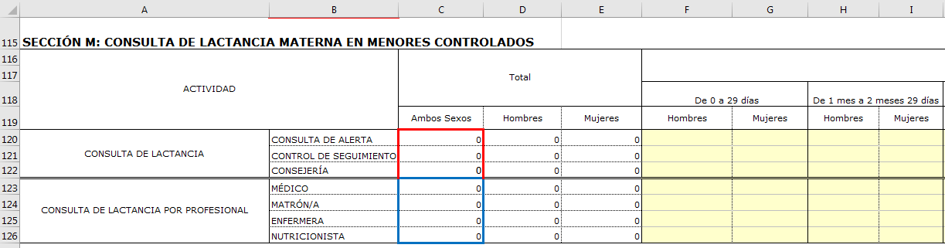
REM04: CONSULTAS Y OTRAS ATENCIONES EN LA RED
REM04, ERROR, sección M, Consultas de lactancia en menores controlados por Nutricionista, Celda C120:C122, debe ser igual a las consultas por lactancia celdas C123:C126.
C120:C122 = C123:C126

Slide 22
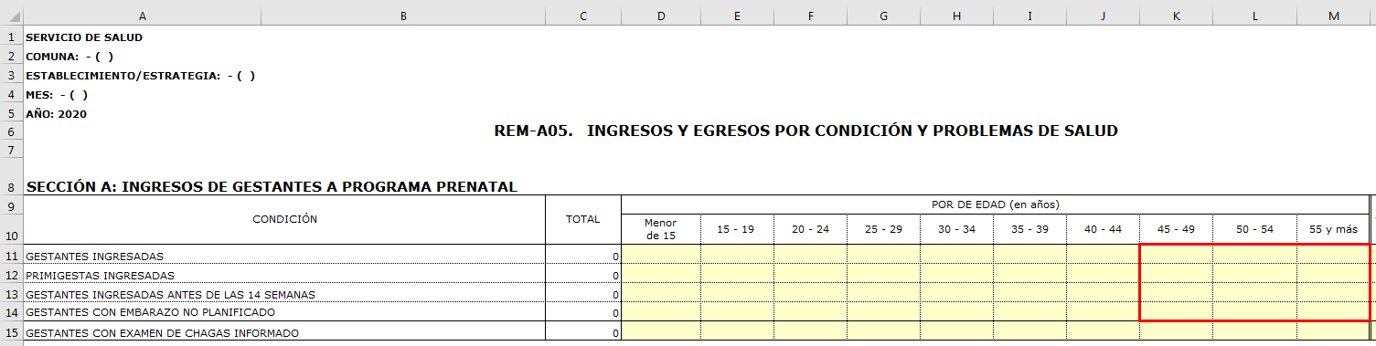
REM05: INGRESOS Y EGRESOS POR CONDICIÓN Y PROBLEMAS DE SALUD
REM05, REVISAR sección A: Ingresos de Gestantes a Programa Prenatal, celda K11:M11 entre edades extremas, 45 a 55 años, deben ser corroboradas por profesional a cargo.
REM05, REVISAR sección A: Ingresos de Gestantes a Programa Prenatal, celda K12:M12 entre edades extremas, 45 y 55 años, deben ser corroboradas por profesional a cargo.
REM05, REVISAR sección A: Ingresos de Gestantes a Programa Prenatal, celda K13:M13 entre edades extremas, 45 y 55 años, deben ser corroboradas por profesional a cargo.
REM05, REVISAR sección A: Ingresos de Gestantes a Programa Prenatal, celda K14:M14 entre edades extremas, 45 y 55 años, deben ser corroboradas por profesional a cargo.
Suma(K11:M11) > 0
Suma(K12:M12) > 0
Suma(K13:M13) > 0
Suma(K14:M14) > 0

Slide 23
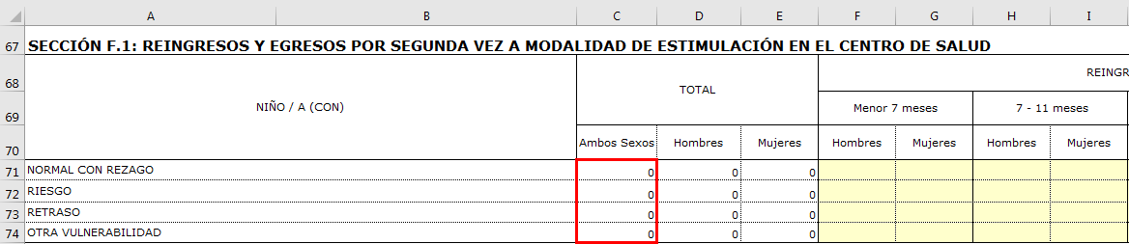
REM05: INGRESOS Y EGRESOS POR CONDICIÓN Y PROBLEMAS DE SALUD
REM05, ERROR sección F.1: Reingresos y Egresos por segunda vez a Sala de Estimulación en el Centro de Salud, celdas C71 a C74 corresponde el registro a todos los establecimientos con excepción de Postas.
REM05, ERROR sección F.1: Reingresos y Egresos por segunda vez a Sala de Estimulación en el Centro de Salud, celdas C71 a C74 deben corresponder solo a Establecimientos con Sala de Estimulación
C71:C74 → Todos menos Postas
Establecimientos con Salas de Estimulación:
CESFAM Ovejería
CESFAM V Centenario
CESFAM Purranque
CESFAM P. Pablo Araya
Hospital Puerto Octay
CESFAM Entre Lagos
CESFAM San Pablo
Hospital P.S. Quilacahuin
Hospital Misión San Juan de la Costa
CESFAM Puaucho
CESFAM B. Mansa

Slide 24
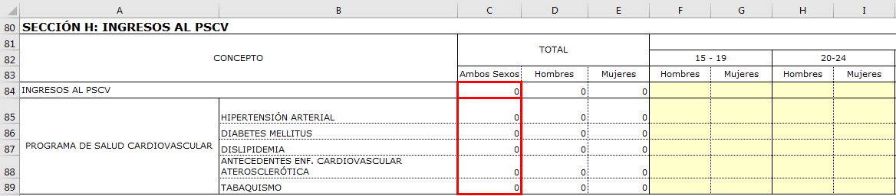
REM05: INGRESOS Y EGRESOS POR CONDICIÓN Y PROBLEMAS DE SALUD
REM05, ERROR sección H: Ingresos al PSCV, celda C84 debe ser menor o igual a la suma del desglose del Programa de Salud Cardiovascular, celdas C85 a 89.
C84 ≤ (C85:C89)

Slide 25
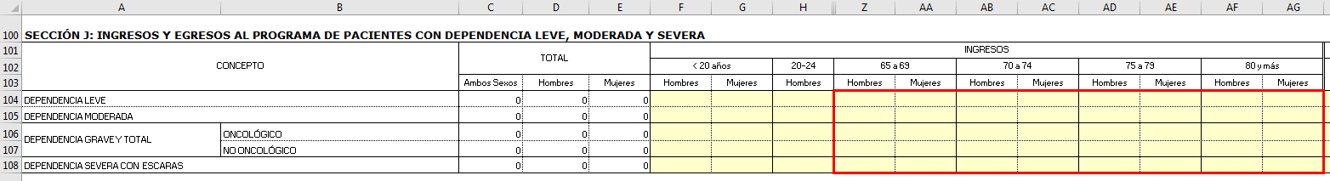
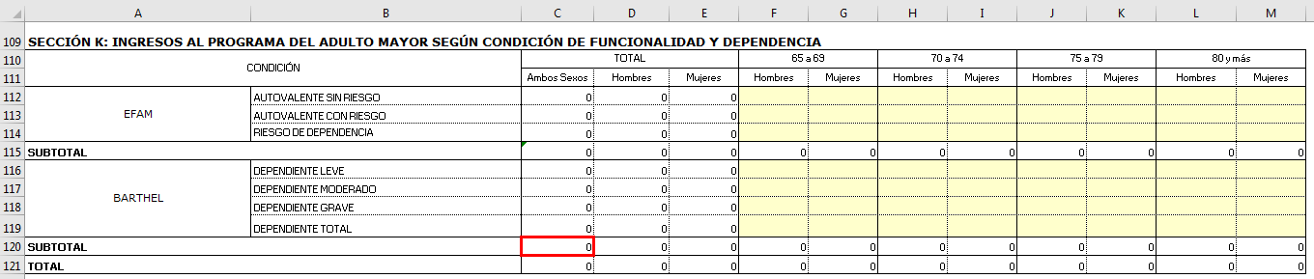
REM05: INGRESOS Y EGRESOS POR CONDICIÓN Y PROBLEMAS DE SALUD
REM05, ERROR, sección J, Ingresos y Egresos al programa de pacientes con dependencia Leve, Moderada y Severa, desde 65 Años y más , Celda Z104:AG108 debe ser mayor a Sección K, Ingreso al programa A.M según condición de dependencia, subtotal desagregación Barthel, Celda C120.
Z104:AG108 ≥ C120

Slide 26
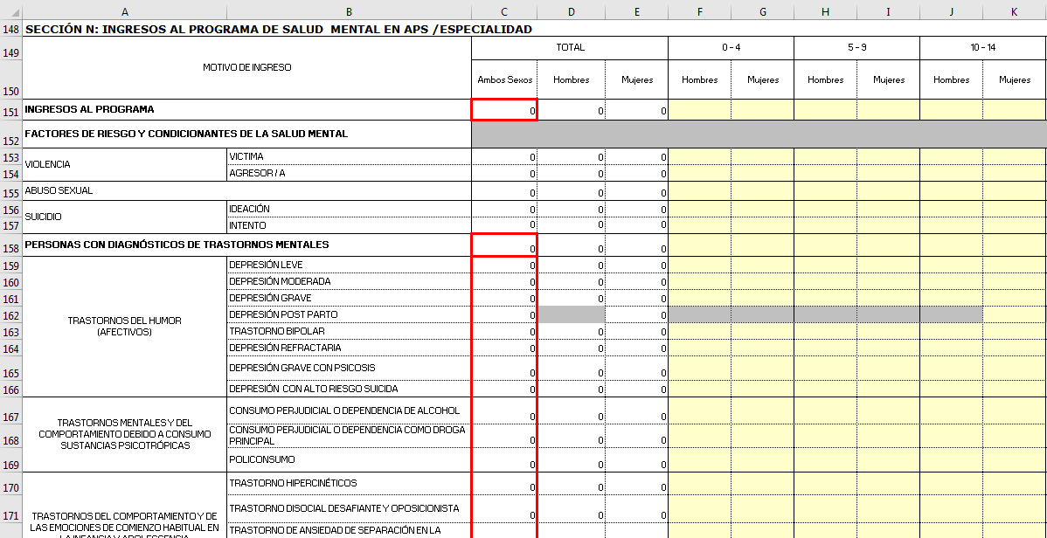
REM05: INGRESOS Y EGRESOS POR CONDICIÓN Y PROBLEMAS DE SALUD
REM05, ERROR sección N: Ingreso al Programa de Salud Mental en APS/Especialidad, Ingresos al programa , celda C151 deben ser Mayor o Igual al Numero personas que posee uno o más trastornos Mentales, Celda C158.
REM05, ERROR sección N: Ingreso al Programa de Salud Mental en APS/Especialidad, Personas con Diagnostico de Trastornos Mentales celda C158, deben ser menor o igual a los Diagnósticos de Trastornos Mentales de la sección N, en las Celdas C159 a C189
C151 >= C158
C158 <= (C159:C189)

Slide 27
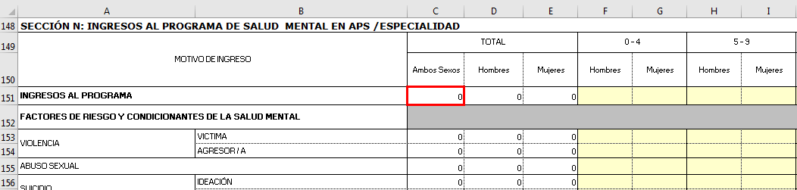
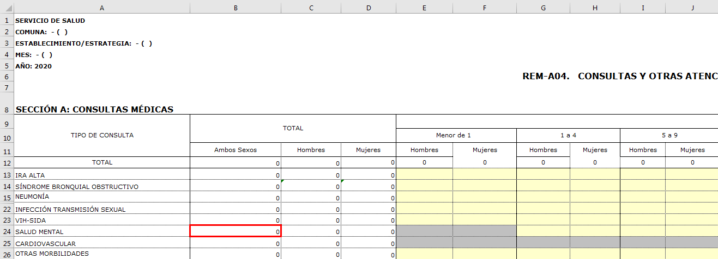
REM05: INGRESOS Y EGRESOS POR CONDICIÓN Y PROBLEMAS DE SALUD
REM05, ERROR, sección N, Ingreso al Programa de Salud Mental en APS/Especialidad, Ingresos al programa, Celda C151, de existir registros en consultas de Salud Mental REM A04, Sección A: Consultas Medica, celda B24, estas deben ser mayor al ingreso de programa de Salud Mental del REM A04
(REM04) B24 ≥ C151 (REM04)

Slide 28
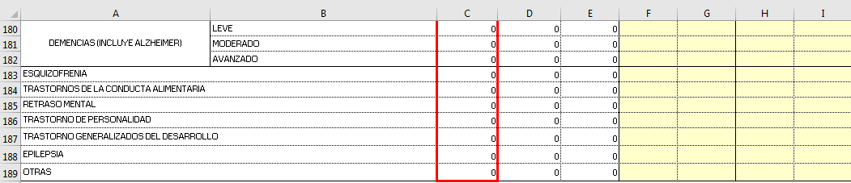

REM05: INGRESOS Y EGRESOS POR CONDICIÓN Y PROBLEMAS DE SALUD
REM05, REVISAR, sección N, Ingreso al Programa de Salud Mental en APS/Especialidad, Personas con diagnósticos de trastornos mentales, celda C180:C189, debe realizar registro el establecimiento CDR DE ADULTO MAYOR CON DEMENCIA
C180:C189

Slide 29
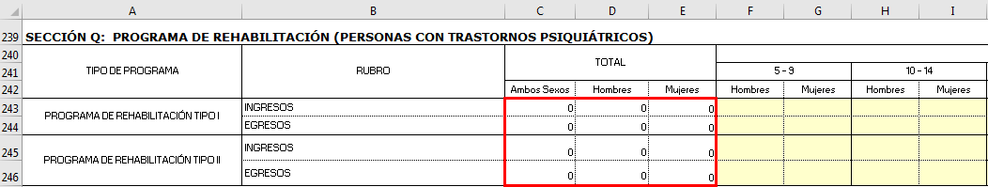
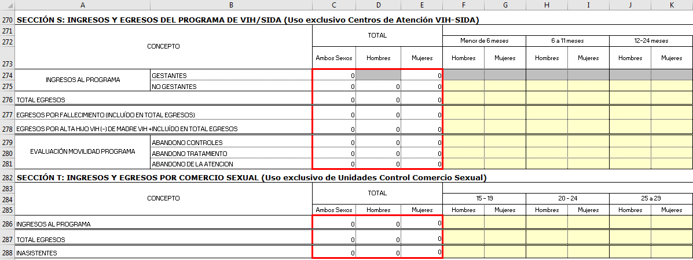
REM05: INGRESOS Y EGRESOS POR CONDICIÓN Y PROBLEMAS DE SALUD
REM05, ERROR sección Q: El Programa de Rehabilitación, celdas C243 a E246 corresponde al HBSJO y DSSO.
REM05, REVISAR sección S: El Ingreso y Egreso a Programa de VIH/SIDA, celdas C274 a E281 corresponde solo al HBSJO.
REM05, REVISAR sección T: El Ingreso y Egreso por Comercio Sexual, celdas C286 a E288 corresponde solo al HBSJO
C243:E246 → HBSJO y DSSO
C274:E281 → Sólo HBSJO
C286:E288→ Sólo HBSJO

Slide 30
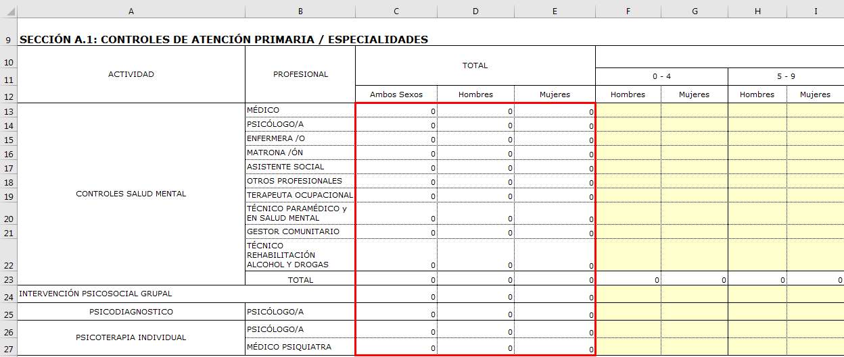
REM06: PROGRAMA DE SALUD MENTAL ATENCIÓN PRIMARIA Y ESPECIALIDADES
REM06, ERROR sección A1: Controles de atención Primaria/ Especialidades, el registro de controles por Profesionales, Celdas C13 a E27, No lo deben registrar los establecimientos HRN - HPU.
C13:C27 → no registra HRN - HPU

Slide 31
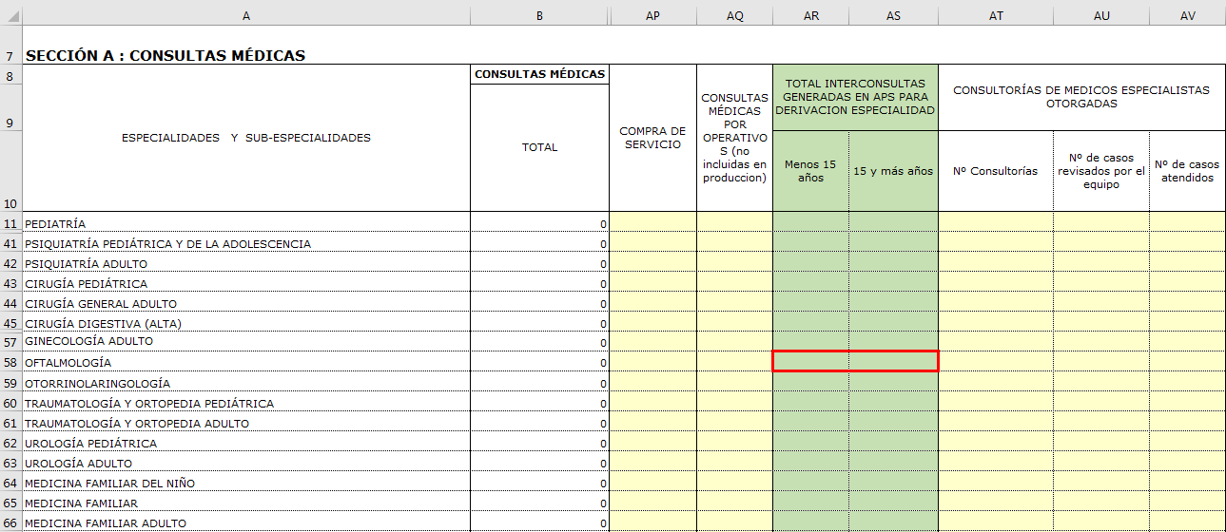
REM07: ATENCIÓN DE ESPECIALIDADES
REM07, REVISAR, sección A, Consultas Médicas El Total Interconsultas generadas en APS para derivación especialidad Oftalmología , Celdas AR58:AS58 con registros. Se recuerda que “solo” se debe registrar producción Propia - GES en esta sección. Prestaciones pertenecientes a “Programa de Resolutividad - UAPO” se registran en REM29.
AR58:AS58
Todos los Establecimientos deben registrar como producción propia GES.

Slide 32
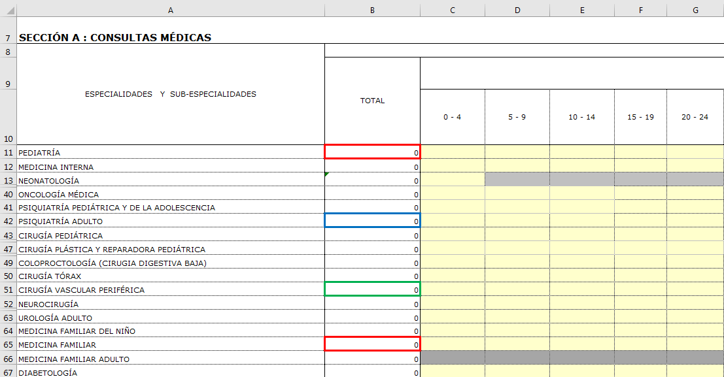
REM07: ATENCIÓN DE ESPECIALIDADES
REM07, REVISAR sección A: Consultas Médicas de Especialidad, Solo deben registrar en Pediatría B11 y Medicina Familiar B65 los establecimientos : CESFAM: M.LOPETEGUI, P.JAUREGUI, OVEJERIA Y RAHUE ALTO; CESCOF M. RODRUIGUEZ y SAFU siempre que cuenten con médicos especialistas.
REM07, ERROR sección A: Consultas Médicas de Especialidad, solo deben registrar en Psiquiatría B42 los establecimientos: HBSJO, PRAIS, COSAM RAHUE Y CDR A MAYOR.
REM07, ERROR sección A: Consultas Médicas de Especialidad, solo deben registrar en UAPO B51 los establecimientos: CESFAM: M. LOPETEGUI, PURRANQUE, PABLO ARAYA y ENTRE LAGOS.
B42 → HBSJO, PRAIS, COSAM RAHUE Y CDR A MAYOR
B11 y B65 → CESFAM: M.LOPETEGUI, P.JAUREGUI, OVEJERIA Y RAHUE ALTO; CESCOF M. RODRUIGUEZ y SAFU
B51 → CESFAM: M. LOPETEGUI, PURRANQUE, PABLO ARAYA y ENTRE LAGOS

Slide 33

REM07: ATENCIÓN DE ESPECIALIDADES
REM07, ERROR sección A: Consultas Médicas de Especialidad, solo deben registrar los establecimientos HBSJO y HPU en las celdas Dermatología B31, Cirugía Cuello y Máxilo Facial B46, Cirugía vascular periférica B51
HBJS y HPU → Dermatología, Cirugía Máxilo Facial y Cirugía Vascular Periférica

Slide 34


REM08: ATENCIÓN DE URGENCIA
REM08, ERROR sección A.1: Las Atenciones Realizadas en UEH de Hosp. de Alta Complejidad, celdas C12 a AA14 corresponde solo a HBSJO.
REM08, ERROR sección A.1: Las Atenciones Realizadas en UEH de Hosp. de Alta Complejidad, celdas B12 debe ser igual a la sección B, Categorizaciones de Pacientes, Previa a la Atención Medica, celda B63.
REM08, ERROR sección B: Categorizaciones de Pacientes, Previa a la Atención Medica, celdas C57 a S63 corresponde solo a HBSJO.
C12:AA14 → Sólo HBSJO
B63 = B12
C57:S63 → Sólo HBSJO

Slide 35

REM08: ATENCIÓN DE URGENCIA
REM08, ERROR sección H: Atenciones por Anticoncepción de Emergencia, Celdas C118 y C119 corresponde solo SUR, SAPU, Hospitales (Urgencia).
C118:C119 → sólo SUR, SAPU y Hospitales (Urgencia)

Slide 36

REM09: ATENCIÓN DE SALUD BUCAL EN LA RED ASISTENCIAL
REM09, ERROR sección C: Ingresos y Egresos en Establecimientos APS, Ingresos a tratamientos Odontología General, U41 a AD41 debe ser Menor o igual a Total índice CEOD O COPD en Pacientes Ingresados Odontología General , Celdas U54 a AD54 para mayores de 12 años.
Para Mayores de 12 Años
U41:AD41 ≥ U54:AD54

Slide 37

REM09: ATENCIÓN DE SALUD BUCAL EN LA RED ASISTENCIAL
REM09, REVISAR sección C: Ingresos y Egresos en Establecimientos APS, ingreso de 60 Años celda AF46, debe estar incluidos en los ingresos de altas Odontológicas en su desagregación de 20 a 60 Años, celdas AA46:AB46.
AF46 <= AA48:AB46

Slide 38

REM09: ATENCIÓN DE SALUD BUCAL EN LA RED ASISTENCIAL
REM09, ERROR sección G: Programas Especiales y GES, celdas D149 a D181 solo deben registrar los Cesfam de Osorno, cesfam Entre lagos
D149:D181 → Cesfam’s Osorno y Cesfam Entre Lagos

Slide 39

REM09: ATENCIÓN DE SALUD BUCAL EN LA RED ASISTENCIAL
REM09, ERROR sección G: Programas Especiales y GES, Programas: Odontológicos adultos de 60 años, Estrategia Estudiantes 4º Medio y Mejoramiento del Acceso Estrategia Adulto Mayor, celdas D172 a D81 solo deben registrar los Hospitales con APS (HPO- HSMJ- HQUI)
D146:D153 → Hospitales Con APS

Slide 40

REM11: EXÁMENES DE PESQUISA DE ENFERMEDADES TRASMISIBLES
REM11, ERROR sección A.1: Examen VDRL Por Grupo de Usuarios, celdas B12 a C29, esta sección solo le corresponde solo a HBSJO y HPU.
B12:C29 → Sólo HBSJO y HPU

Slide 41

REM11: EXÁMENES DE PESQUISA DE ENFERMEDADES TRASMISIBLES
REM11, ERROR sección B.1: Exámenes Según grupos de usuarios por condición de Hepatitis B, C, Chagas, HTLV1 y Sífilis, Uso Exclusivo Lab. Que Procesan, celdas C143 a P147 le corresponde solo a HBSJO .
REM11, ERROR sección B.2: Exámenes Según grupos de usuarios por condición de Hepatitis B, C, Chagas, HTLV1 y Sífilis, Uso Exclusivo Compras Servicio, celdas C151 a P155 le corresponde solo a HBSJO.
C143:P147 → Sólo HBSJO
C151:P155 → Sólo HBSJO

Slide 42

REM11: EXÁMENES DE PESQUISA DE ENFERMEDADES TRASMISIBLES
REM11, ERROR sección C.1: Exámenes de VIH por Grupos de Usuarios, celda C160 a D182, esta sección solo le corresponde solo a HBSJO.
C160:D182 → Sólo HBSJO

Slide 43

REM19A: ACTIVIDADES DE PROMOCIÓN Y PREVENCIÓN DE LA SALUD
REM19a, ERROR sección B.1 Actividades de Promoción según estrategias y Condicionantes Abordadas y Nº de Participantes, Si Existen registros TOTAL ACTIVIDADES, celdas C128:C143 se debe registrar el TOTAL PARTICIPANTES L128:L143 .
C128:C143 ≠ 0 → L128:L143 > 0

Slide 44

REM19B: ACTIVIDADES DE PROMOCIÓN Y PREVENCIÓN DE LA SALUD
REM19b, REVISAR sección A: Atención Oficinas de Informaciones, Si existen reclamos en, celda B11 debiera haber una respuestas a ese reclamos (dentro/fuera de los plazos legales o pendientes), celdas E11 a I11.
B11 ≠ 0 → suma(E11:I11) > 0

Slide 45


REM23: SALAS: IRA, ERA Y MIXTAS EN APS
REM23, ERROR Sección A, Ingresos Agudos Según Diagnostico: Deben registrar todos los Establecimientos, con excepción el HBSJO, HPU y HRN, celdas C24 a AM24
REM23, ERROR Sección B, Ingreso Crónico Según Diagnostico: Deben registrar todos los Establecimientos, con excepción el HBSJO, HPU y HRN, celdas C43 a AL43
C24:AM24 → Todos los Establecimientos a excepción de HBSJO, HPU, HRN
C43:AL43 → Todos los Establecimientos a excepción de HBSJO, HPU, HRN

Slide 46

REM23: SALAS: IRA, ERA Y MIXTAS EN APS
REM23, ERROR sección D : Consultas de Morbilidad por Enfermedades Respiratorias en Salas, IRA, ERA y Mixta, corresponde ingresar todos los Establecimientos, con excepción de HBSJO, HPU y HRN, celda C62
REM23, ERROR sección E: Controles Realizados, corresponde ingresar todos los Establecimientos, con excepción de HBSJO, HPU y HRN, celdas C67 a C70
REM23, ERROR sección F: Seguimiento de Atenciones Realizadas en Agudos, corresponde ingresar todos los Establecimientos, con excepción de HBSJO, HPU , HRN celdas C75 a C77
C62 → Todos los Establecimientos a excepción de HBSJO, HPU, HRN
C67:C70 → Todos los Establecimientos a excepción de HBSJO, HPU, HRN
C75:C77 → Todos los Establecimientos a excepción de HBSJO, HPU, HRN

Slide 47


REM27: EDUCACIÓN PARA LA SALUD
REM27, REVISAR sección A: Personas que Ingresan a Educación Grupal según Áreas Temáticas y Edad, celda D42, Si existen datos en el total de la sección deben existir datos en Sección B: Actividades de Educación para la Salud personal Según personal que las Realiza, Celda D76.
Si D42 ≠ 0 → D76 > 0

Slide 48

REM27: EDUCACIÓN PARA LA SALUD
REM27, REVISAR sección A: Personas que Ingresan a Educación Grupal según Áreas Temáticas y Edad, Si existe información en celda D22 entonces debe existir información en Gestantes celdas Y22 a Z22
D22 > 0 → (Y22:Z22) > 0

Slide 49

REM28: PROGRAMA DE REHABILITACIÓN INTEGRAL
REM28, ERROR sección A.1 : Ingresos y Egresos al programa de Rehabilitación Integral, los Ingresos al programa, celdas B13, debe ser igual a la suma total de Sección A.2: Ingresos por condición de Salud, celda D31.
REM28, ERROR sección A.1: Ingresos y Egresos al programa de Rehabilitación Integral, celda B13 debe ser mayor o igual a Ingresos celda B14
REM28, ERROR sección A.1: Ingresos y Egresos al programa de Rehabilitación Integral, celda B14 debe ser mayor o igual a Ingresos celda B15
B13 ≥ B14
B14 ≥ B15
B13 = D31

Slide 50


REM28: PROGRAMA DE REHABILITACIÓN INTEGRAL
REM28, ERROR sección A.2: Ingresos por Condición de Salud, Total Ingreso de Personas, celda D31 debe ser MENOR o IGUAL al total de Sección A.3: Evaluación Inicial, celda B66
D31 <= B66

Slide 51

REM28: PROGRAMA DE REHABILITACIÓN INTEGRAL
REM28, ERROR sección A.2: Ingresos por Condición de Salud, Celda D31, Total Ingresos Personas debe ser menor o igual a la suma de las desagregaciones por condición Física, celdas D32 a D56.
REM28, ERROR sección A.2: Ingresos por Condición de Salud, celda AQ31:AQ56, Tipo de Estrategia debe Corresponder Sólo a CESFAM Lopetegui, V Centenario, Pampa Alegre, Purranque, Pablo Araya, CESFAM Ovejeria y Cesfam Puyehue.
REM28, ERROR sección A.2: Ingresos por Condición de Salud, celda AR31:AR56, Tipo de Estrategia debe Corresponder Sólo a CESFAM Jauregui, R. Alto, Bahía Mansa, Puaucho, S. Pablo, Puyehue, DSM Pto. Octay, Hospitales; Purranque, R. Negro, P. Octay, M.S. Juan, M. Quilacahuín
REM28, ERROR sección A.2: Ingresos por Condición de Salud, celda AS31:AS56, Tipo de Estrategia debe Corresponder Sólo a Equipo Rural Móvil (ERM) para las camunas de R. Negro, Pto. Octay, S.J. Costa.
RR (ERM)
Comuna Río Negro
Postas P. Octay
Comuna S.J. Costa
RI
Cesfam Jauregui
Cesfam R.Alto
Hospital Purranque
Hospital Río Negro
Hospital. Puerto Octay
DSM Pto. Octay
Hospital M.S.Juan
Cesfam Bahía Mansa
Cesfam Puaucho
Hospital M.S.J de la Costa
Hospital M. Quilacahuín
Cesfam San Pablo
D31 ≤ Suma(D32:D56)
RBC
Cesfam Lopetegui
Cesfam V Centenario
Cesfam Pampa Alegre
Cesfam Ovejeria
Cesfam Purranque
Cesfam P. Pablo Araya
Cesfam Puyehue

Slide 52

REM28: PROGRAMA DE REHABILITACIÓN INTEGRAL
REM28, ERROR sección B.1: Ingresos y Egresos al Programa de Rehabilitación Integral, el Total de Ingresos B166 debe ser menor o igual a la sumatoria de ingresos a rehabilitación, celdas B167 a B192
REM28, ERROR sección B.1: Ingresos y Egresos al Programa de Rehabilitación Integral, Los Hospitales Río Negro y Hospital Purranque deben registrar solo en Tipo de atención Abierta, celdas AQ166:AQ192.
B166 ≤ Suma(B167:B192)
AQ166:AQ192
Solo Establecimientos:
Hospital Río Negro
Hospital Base SJ Osorno
Hospital Purranque

Slide 53

REM29: PROGRAMA DE IMÁGENES DIAGNÓSTICAS Y/O RESOLUTIVIDAD EN ATENCIÓN PRIMARIA
REM29, REVISAR sección A: Programa de Resolutividad Atención Primaria de Salud, celdas C11:C26, solo pueden tener registro los establecimientos de Hospital Puerto Octay y CESFAMS: Lopetegui, Purranque, Puyehue, San Pablo y Puaucho.
REM29, REVISAR, sección A: Programa de Resolutividad Atención Primaria de Salud, Consulta por Oftalmología, celdas N12:O12, solo pueden tener registro los CESFAM de Osorno.
Solo Establecimientos:
Hospital Puerto Octay
Cesfam Lopetegui
Cesfam Purranque
Cesfam Puyehue
Cesfam San Pablo
Cesfam Puaucho
Cesfam Pablo Araya
Desam Pto. Octay
C11:C26
N12:O12
Solo Establecimientos:
Cesfam Lopetegui
Cesfam P.Jáuregui
Cesfam Rahue Alto
Cesfam Pampa Alegre
Cesfam Quinto Centenario

Slide 54

REM29: PROGRAMA DE IMÁGENES DIAGNÓSTICAS Y/O RESOLUTIVIDAD EN ATENCIÓN PRIMARIA
REM29, ERROR sección B: Procedimientos de imágenes diagnósticos y programa de Resolutividad en APS, En Cirugía Menor, Celdas C50:C53, deben registrar solo CESFAM: Lopetegui, Pampa Alegre, Ovejería y San Pablo.
Solo Establecimientos:
Cesfam Lopetegui
Cesfam Pampa Alegre
Cesfam Ovejería
Cesfam San Pablo
Cesfam Puaucho
Cesfam Entre Lagos
Cesfam Purranque
Cesfam Pablo Araya
C50:C53

Slide 55

REM30: ATENCIONES POR TELEMEDICINA EN LA RED ASISTENCIAL
REM30, ERROR, Sección A: Teleconsulta Médicas de especialidad, Consultas Ambulatorias y Hospitalizadas, Especialidades de Medicina Interna, Celdas B19:I19, debe registrar solo HBSJO
REM30, ERROR, Sección A: Teleconsulta Médicas de especialidad, Especialidades de Dermatología, Consultas Ambulatorias, Celda B38:I38, deben registrar solo establecimientos Hospital Purranque, Hospital Río Negro, Hospital Misión San Juan, HBSJO y Cesfam Puyehue.
REM30, ERROR, Sección A: Teleconsulta Médicas de especialidad, Consultas Ambulatorias, Especialidades de Psiquiatría Adultos, Celdas B49:I49, debe registrar solo HBSJO.
REM30, ERROR, Sección A: Teleconsulta Médicas de especialidad, Especialidades de Medicina Interna, celdas B19:I19, debe ser igual a Modalidad Institucional, Celda N19
Solo debe registrar Hospital Base
B19:I19
B19:I19 =N19
Solo Establecimientos:
Hospital Purranque
Hospital Río Negro
Hospital Misión San Juan
Hospital Base
Cesfam Puyehue
B38:I38
B49:I49
Solo debe registrar Hospital Base

Slide 56


REM30: ATENCIONES POR TELEMEDICINA EN LA RED ASISTENCIAL
REM30, REVISAR sección A: : Teleconsulta Médicas de especialidad, (Incluye consultas ambulatorias y de Hospitalizados), Especialidades de Medicina Interna, Celda X19:AA19, deben registrar establecimientos HPU, HRN, HPO, HMSJ, HPSQ.
REM30, REVISAR, sección C: Teleinformes en Establecimientos de Atención Primaria, Segunda Y Terciaria, celda B90:E90, debe ser iguales a registros en Modalidad de Compra de Servicio, Celda G90:H90.
Solo Establecimientos:
Hospital Purranque
Hospital Río Negro
Hospital Puerto Octay
Hospital Misión San Juan
Hospital Quilacahuin
X19:AA19
B90:E90 = G90:H90

